Slide 1
ECONOMIE DE GUERRE:
RESTRICTIONS / RATIONNEMENT / ECONOMIES
DATE: 04.10.2016 NOM: Pauline Plantey, Mathéo Nouhaud, Gaja Jamnik, Eileen Smaga, Vivien Zhou

Slide 2
Introduction :
Dans ce cours nous allons vous parler de l’économie de la première guerre mondiale. Mais vous devrez surtout bien comprendre que cette longue guerre ne se gagne pas que sur le front mais aussi par la mobilisation des populations françaises à l’arrière.
En quoi les français de l’arrière ont-ils contribuer à la victoire de la première guerre mondiale ?
Pour répondre à cette question nous allons étudier 3 documents parlant des restrictions des populations a l’arrière.

Slide 3
Propagande :
Tout d’abord nous allons vous expliquez ce qu’est une propagande. Pour faire une bonne propagande il faut bien simplifier tout en désignant toute les caractéristiques du message. Il faut aussi bien accentuer le message que l’on veut faire passer en utilisant bien tout l’espace de l’affiche.

Slide 4
.Ce document parle de la carte d’alimentation et son mode d’utilisation.
.Mots Clefs : - Alimentation
- Coupon
- Denrée
- Consommation
- Gouvernement

Slide 5
Questions (doc 1)
1- Qu’est-ce qu’il y a sur le document ?
2- Pourquoi la population française reçoit-elle des tickets ?
3- Avec quoi peuvent-ils récupérer la nourriture ?
4- Que font-ils des coupons qu’ils ont en trop ?
5- A quoi sert la carte individuelle d’alimentation ?
6- A quoi servent toutes ces restrictions ? (5 lignes)

Slide 6
.Ce document est une affiche qui parle des restrictions que la population française doit faire pour les poilus.
.Mots Clefs: - Tabac
- Fumeurs
- Garder
- Poilus

Slide 7
Questions (doc 2)
1- Qu’est-ce qu’il y a sur le document ?
2- A qui s’adresse le document ?
3- Quel est le but du document ?
4- Qui était autorisé à fumer du tabac ?
5- Pourquoi fumaient-ils ?
6- Pourquoi sont-ils appelés « poilus » ?
7- Que signifie le terme « cafard » dans ce document ?

Slide 8
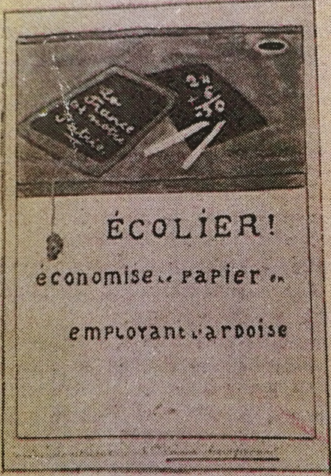
.Ce document est une affiche qui parle des restrictions du papier pendant la guerre.
.Mots Clefs : - Economiser
- Papier

Slide 9
Questions (doc 3)
1- Qu’est-ce qu’il y a sur le document ?
2- A qui s’adresse le document ?
3- Quel est le but du document ?
4- Qui pouvait utiliser du papier ?
5- Pourquoi utilisaient-ils du papier ?

Slide 10
Conclusion :
To conclude, we can clearly see that almost everything was done for the advantage of the soldiers, so that the war could continue. The life of the civilants wasn’t easy since they had to live on a minimum due to strict restrictions. Everything, the economy and the life of the population was focused on the war.

